Slide 1
12. MilujemE Slovensko región DOLNÝ LIPTOV (časť 1.)
Jaroslav Vencálek
Inštitút politológie FF PU v Prešove

Slide 2
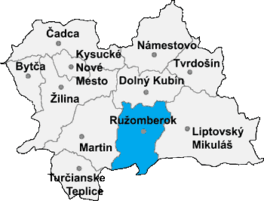
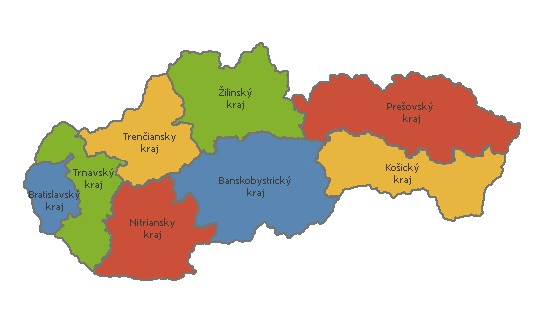
Milujeme Slovensko: Dolný Liptov

Slide 3
Ružomberok – centrum Dolného Liptova

Slide 4
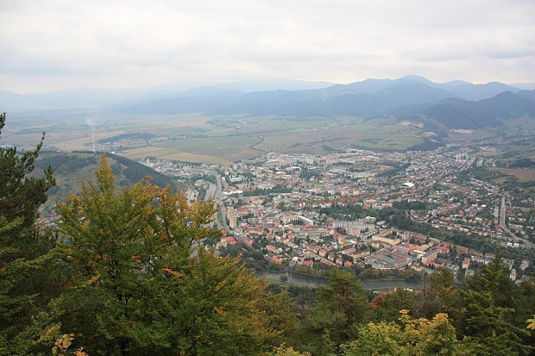
Predný Čebrať a Ružomberok
Vápencové severovýchodné výbežky Veľkej Fatry tvoria tu najpôsobivejšiu kulisu mesta Ružomberok, ktorú mu môžu ostatné slovenské mestá (vari iba s výnimkou Banskej Štiavnice) úprimne závidieť. Pohľad z vrcholu Predný Čebrať (945 m n.m.) na Ružomberok, pripomína vyhliadku z okna aerotaxi. Nie menej sú zaujímavé pohľady z Hrabova na svahy Malinnej (Malinô Brdo), prepojené stavbou kabinovej lanovky. Samotné miesto Malinné je dlhodobo vnímané ako jedno z najznámejších centier rekreácie dolného Liptova

Slide 5
Ružomberok - mesto na západnom okraji Liptovskej kotliny pod horskými svahmi Veľkej Fatry a Chočských vrchov
Otočiť sa pri výstupe z Ružomberku novo opravenou krížovou cestou na Kalvárii a pozrieť na mesto, znamená uzrieť na jeho severnom horizonte kulisu majestátneho Veľkého Choča (1611 m n.m.). Pokračovať východným výbežkom Veľkej Fatry z Kalvárie okolo dávno zabudnutého a lesným tichom zovretého torza lyžiarskeho mostíka až na vrchol mohutného zalesneného vrchu Sidorovo (1099 m n.m.) znamená uzrieť možno najpôsobivejší klenot dolného Liptova – Vlkolínec.
Miesto, o ktorom obyvatelia Bieleho Potoku zrejme prehlasovali, že tam sú vlci, teda akýsi Vlkolínec, plnilo koncom 14. storočia funkciu drevorubačskej osady, či sídla chudobných uhliarov, ktorí v hromadách získavali drevné uhlie. Behom krátkej doby 20. storočia dynamicky narastajú počty návštevníkov Vlkolínca, ktorý pre svoju architektonickú výnimočnosť bol roku 1977 vyhlásený za pamiatkovú rezerváciu ľudovej architektúry a roku 1993 bol zapísaný do Zoznamu svetového kultúrneho a prírodného dedičstva UNESCO.

Slide 6
Vlkolínec - turisticky atraktívne miesto Dolného Liptova
Prístup zo Sidorova je veľmi zaujímavý. Zostupovať do dreveného horského veľkofatranského sídla Vlkolínca, ktorého nadmorská výška (slovami štatistika) má variačné rozpätie od 525 až do 1099 m n. m. a priemerná nadmorská výška dediny činí 718 m n.m., patrí k nezabudnuteľným zážitkom. S výnimkou možno dvoch murovaných obytných stavieb (pochádzajúcich z 20. storočia) predstavuje Vlkolínec jedinečnú urbanistickú kompozíciu pôvodnej uličnej zástavby s dlhými dvormi jednotlivých domov.

Slide 7
Kabrinec (ozdobná strecha) v hornej časti dreveného domu
Vlkolínec je pozoruhodne neporušene zachovaný sídelný celok, pozostávajúci z typických zrubových objektov charakteristického stredoeurópskeho typu. Niet vedomostí o žiadnom inom obytnom súbore, ktorý by sa dal porovnať z hľadiska homogénnosti s Vlkolíncom.

Slide 8
Horská osada dosiahla v roku 1869 svojimi 345 obyvateľmi najväčšiu ľudnatosť v celej svojej histórii, v roku 1944 mala 82 domov. Po súčasnosť sa dochovalo 45 obytných a hospodárskych stavieb. Osou obce je horský potok stekajúci zo svahov Sidorova. Po jeho stranách vedú cestné komunikácie lemované štítmi do ulice orientovaných, takmer v pravidelných rozstupoch od seba rozmiestnených obytných domov. Drevené, zo zvislých dosiek zbudované trojuholníkové štíty domov (tzv. lomenice), ukončujúce šindľom kryté sedlové strechy, sú v základoch ukončené spravidla štyrmi až šiestimi radmi šindľom krytých striešok oddeľujúcich štíty od priečelnej steny domu (tzv. podlomenica). Niektoré štíty drevených domov sú vo vrcholoch ukončené polokuželovými drevenými, taktiež šindľom krytými prístreškami (kabrinec). Vzhľadom k tomu, že zrubové domy sú postavené v prudkom svahu, spočívajú drevené stavby na kamenných vyrovnávacích podmurovkách. Namiesto pivníc sú tu iba akési hlbšie jamy slúžiace na uskladnenie zemiakov či iných potravín.

Slide 9
Drevená zvonica na Vlkolínci - symbol času
Hospodárske objekty nadväzujúce v zadnej časti dvora na obydlia slúžili predovšetkým ako zásobárne a pracovné priestory. Pri okrajoch Vlkolínca sú rozosiate senníky – štále.
K architektonickým pozoruhodnostiam Vlkolínca patrí zrubová, šindľom pokrytá zvonica z r. 1770 – po stáročia považovaná za symbol času. Pre dôležitosť významu tohto atribútu v živote človeka bola vybavená krížom. Stavbou murovaného kostola Navštívenia Panny Márie (1875) jej funkcia nezanikla a stavba sa tak dochovala do súčasnosti. Jej poloha v centrálnej časti Vlkolínca umožňuje stávať sa predmetom pozornosti fotoaparátmi vybavených návštevníkov, hľadajúcich motívy pre prenášanie spomienok na pobyt v tomto malebnom mieste dolného Liptova do svojich novodobých komunikačných médií.

Slide 10
Vlkolínec - zrubové domy na kamenných podmurovkách
To, čo mnohých návštevníkov spravidla prekvapí, je spôsob akým je lokalita chránená. Nejedná sa o múzeum ľudovej architektúry v prírode, ktorého návšteva podlieha otváracej dobe, aj keď v objekte tzv. Roľníckeho domu je možné sa zoznámiť s expozíciou predstavujúcou charakter voľakedajšieho obydlia, pozrieť vybavenie domácností a zoznámiť sa s niektorými hospodárskymi činnosťami. Vlkolínec predstavuje živý funkčný sídelný organizmus, kde iba časom sa zmenšuje počet obyvateľov tu trvalo žijúcich. Pôvodné objekty následne slúžia na voľnočasový pobyt.

Slide 11
Všade bývajú ľudia a všade nájdeme turistov
Génius loci podivuhodného priestoru pod Sidorovom priťahuje mnohých: od zvedavých návštevníkov bažiacich po zhliadnutí top pamiatok rozosiatych po celom svete (miesto je dôverne známe napríklad japonskej turistickej klientele) cez príležitostne peších a moto turistov, sezónne vlastivedne orientované školské výpravy, programovo orientované autokarové zájazdy seniorov, obyvateľov Liptova tráviacich krátkodobé víkendové pobyty v zázemí svojich bydlísk, až po umelcov a všetkých tých, ktorí uvedomovaním si dôležitosti spoločenskej hodnoty génia loci obohacujú svoju životnú inšpiráciu v rozvíjaní seba samých.

Slide 12
Sidorovo a Vlkolínec spája studená čistá voda z hôr
Vlkolínec pripomínajúci skanzen, ním v skutočnosti nikdy nebol a nie je. Vlkolínec, ktorého počet obyvateľov tam trvalo žijúcich klesá, žije oveľa intenzívnejšie než kedykoľvek v minulosti. Vlkolínec, miesto vzdialené od veľkých centier a vysoko urbanizovaných aglomerácií a situované na okraji národného parku Veľkej Fatry, sa stáva stredobodom pozornosti rastúceho záujmu výrazne štruktúrovaných záujmov turistickej verejnosti. Vlkolínec je vďaka svojmu géniu loci miestom neobyčajne atraktívnym.

